Slide 1
Teologické cnosti a neřesti: přínos biblického myšlení pro etiku
Teologická etika 2
1.2.2016, Jabok
Mgr. Zdenko Š Širka, ThD

Slide 2
Hlavní struktura:
1. Přínos biblického myšlení pro etiku
2. Znetvoření morálky podle Bible
3. Obsah etických požadavků podle Bible
4. Špatné postojové vzorce
5. Změna smýšlení

Slide 3
1. Přínos biblického myšlení pro etiku
Specifikum etiky: hodnotový soud se liší od popisu jevů
Hodnotový soud −› osobní volba
−› zkušenost, výchova, etnická skupina, náboženství ….
Důležitost uvědomění si vlastní podmíněnosti
Základní zdroje hodnot: filozofický a náboženský
Biblické myšlení obohacuje mravní uvažování a jednání
Vliv nelze přecenit
Biblické myšlení = jak SZ a NZ sdílejí své chápání světa, člověka, Boha
Úkol = najít specifičnost tohoto myšlení (mravnost se odvíjí od vztahu s Bohem)

Slide 4
2. Znetvoření morálky podle Bible
Paradoxní rozprava Bibli
a) zdůrazňuje důležitost patřit k národu/církvi/morální praxe
b) obžaloba morálky znetvořené hříchem a její znetvoření
1. příběh (Genesis 2 a 3)
Smysl zákazu: stanovit hranici mezi Bohem a člověkem a umožnit jejich správný vztah
Pokušení – zákaz je omezením svobody člověka
Rozdíl se stává znakem toho čeho se musím zmocnit a zapomíná na dary / člověk nerespektuje odlišnost, vnímá ji jako potlačující moc / pýcha, soběstačnost
Morálka je redukována na povinnost vnucovanou zvnějšku

Slide 5
2. Znetvoření morálky podle Bible
2. příběh (Genesis 4) Kain a Ábel
Odlišnost −› rivalství −› vražda
Nesnesitelná odlišnost vede k zpochybnění jistoty
Legalismus jako znetvoření morálky; předstírat úctu k textu aby skryl odmítaní záměru textu: poskytnout místo druhému
Znetvořená morálka neslouží druhému, ale hýčká naše svědomí
3. příběh (babylonská věž, Genesis 11)
Univerzalita se mění v totalitu
Jednota jako smazání odlišností; odmítnutí přijat Jméno
Zmatení jazyků jako milost (a ne trest)
Etika jednomyslnosti vs. etika respektující rozdíly

Slide 6
3. Obsah a smysl etických požadavků podle Bible
Trojí charakter Zákona: dar, příslib, mravní závazek
≠ oddělovat přikázaní od okolností a osoby Kdo vyhlašuje
Kdo vyhlašuje zákon? Proč?
„Já jsem Hospodin, tvůj Bůh, já jsem tě vyvedl z egyptské země, z domu otroctví…. Nebudeš mít jiné bohy před mou tváří.“
Ten kdo dává zákon = ten kdo dává svobodu
Bůh ≠ tyran
Vyžaduje se ale věrnost národa smlouvě −› v NZ potřeba obrácení
Ježíš chce vrátit Zákonu osvobozující funkci (příslib svobody)

Slide 7
3. Obsah a smysl etických požadavků podle Bible
Biblická morálka = morálka naslouchání, dialogu
Co činí milosrdný Samaritán?
- Dojme ho zraněný (soucit)
- udělal mu místo ve svém živote
- podniknul rozumná opatření
- Byl pohnut soucitem = stal se zraněnému bližním
Etický požadavek zasahuje srdce, proto je suma zákona:
„Budeš milovat Boha celým….. Budeš milovat bližního jako sebe sama.“
Zaslechnutá výzva je vyjádřena slovy, viz Desatero.

Slide 8
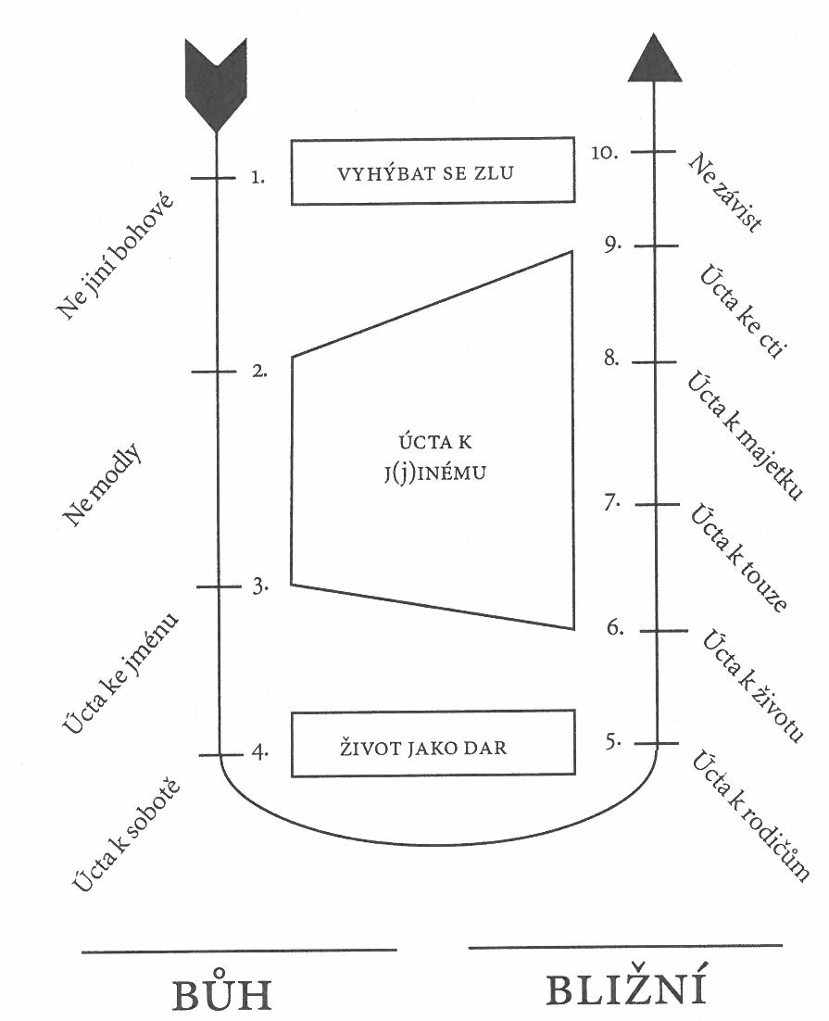
3. Obsah a smysl etických požadavků podle Bible

Slide 9
3. Obsah a smysl etických požadavků podle Bible
Dvě desky – zákaz považovat druhého za věc / respekt jinakosti
První a poslední jsou navázané / první ozřejmuje příčinu zla (touha tvořit si bohy a sebe vnímat jako boha) / touha sakralizovat věci −› žádostivosti
2. 3. a 6.-9.: negativně popisují jak zvrácenost vede k zlu
4. a 5.:pozitivné / život byl dán / nejsme svými tvůrci
Kázaní na hoře: Boží zákon redukovaný na občanský zákoník ztrácí osvobodivou hodnotu.

Slide 10
3. Obsah a smysl etických požadavků podle Bible
Bible sama vypovídá o úchylkách morální praxi
Morálka je křehká
Vnitřní rozdělenost člověka (Římanům 7):
„Nepoznávám se ve svých skutcích; vždyť nedělám to, co chci, nýbrž to, co nenávidím. 16Jestliže však to, co dělám, je proti mé vůli, pak souhlasím se zákonem a uznávám, že je dobrý. 17Pak to vlastně nejsem já, kdo jedná špatně, ale hřích, který je ve mně. 18Vím totiž, že ve mně, to jest v mé lidské přirozenosti, nepřebývá dobro. Chtít dobro, to dokážu, ale vykonat už ne. 19Vždyť nečiním dobro, které chci, nýbrž zlo, které nechci.“
Rozštěpené svědomí vede k vyznání nemohoucnosti
Pod starou literou vs. v novém životě Ducha

Slide 11
3. Obsah a smysl etických požadavků podle Bible
„15Nepřijali jste přece Ducha otroctví, abyste opět propadli strachu, nýbrž přijali jste Ducha synovství, v němž voláme: Abba, Otče! 16Tak Boží Duch dosvědčuje našemu duchu, že jsme Boží děti. 17A jsme-li děti, tedy i dědicové – dědicové Boží, spoludědicové Kristovi; trpíme-li spolu s ním, budeme spolu s ním účastni Boží slávy.“ (Řimanům 8)
Boží smlouva ≠ sepsaný dokument
= vepsaná do srdcí (viz. Jer 31,31-34)

Slide 12
4. Příklady špatných postojových vzorců
Závist a žárlivost -> hybnou silou jednání, rozhodování, vražd
Žárlivost se často popírá a vytěsňuje; ničivé následky
„podzemní vody v hlubinách nevědomé psyché“
Žárlivost:
Strach z ponížení, úsilí o výhradní vlastnictví, podezíravost,to co se domnívá že vlastní cítí jako ohroženo; mocichtivost; druhý mu musí patřit, protože potřebuje jeho/její lásku.
Závist:
Člověk něco nemá a intenzívně si to přeje / nepřeje to druhému
Chtít předmět, objekt, vlastnost, titul….
Souvisí s nepřízní, nepřejícností, nevraživostí a záští

Slide 13
4. Příklady špatných postojových vzorců
„Jsou plni nepravosti, podlosti, lakoty, špatnosti, jsou sama závist, vražda, svar, lest, zlomyslnost, jsou donašeči...“ (Řim 1,29);
„modlářství, čarodějství, rozbroje, hádky, žárlivost, vášeň, podlost, rozpory, rozkoly, závist, opilství, nestřídmost a podobné věci. Řekl jsem už dříve a říkám znovu, že ti, kteří takové věci dělají, nebudou mít podíl na království Božím“ (Gal 5,20-21); „
Odhoďte tedy všechnu špatnost, každou lest, přetvářku, závist, jakékoliv pomlouváni“ (1 Petr 2,1);
„Vždyť kde je zavist a svarlivost, tam je zmatek a kdejaka špatnost“ (List Jakubův 3,16)

Slide 14
4. Příklady špatných postojových vzorců
Příběh A (Ráchel, Lea, Lában a Jákob)
„Když Ráchel viděla, že Jakobovi neporodila děti, záviděla (vzplála žárlivosti proti) své sestře a řekla Jakobovi: Dej mi děti, nebo zemřu!“ (Gen 30,1)
Rachel touží mít děti, které nemá,
Současně ma ale obavu, že ztrati lasku Jakoba
narušené vnímaní reality: Lea nemohla za její neplodnost; pocit méněcennosti

Slide 15
4. Příklady špatných postojových vzorců
Příběh B Josef a jeho bratři:
Jákob Josefa miloval vice než ostatni syny
Nenávist bratrů rostla, žárlili
Příběh C Abram, Hagar a Sára
Sára neplodná; počala Hagar
Neplodnost = promarněný život
Sára pohrdá s ní, Hagar pak uprchla
Silná stránka druhého se stává hrozbou

Slide 16
4. Příklady špatných postojových vzorců
Příběh D Náboženský představitelé a Ježíš
Ježíš byl ohrožením; ztráceli výlučné postavení
Ježíš nemluvil náboženské fráze, nepřinesl morální systém
Ztělesňoval Boží přítomnost
Uzdravení z neřestí?
Posilování vědomí vlastní hodnoty a důstojnosti
Nalezení svého určení
Modlitba (ústřední část kázaní na hoře)
Výzva k obrácení!
Dobré postojové vzorce

Slide 17
5. Změna smýšlení
Lukáš 15 Podobenství o ztraceném/márnotratném synovi:
Otec…..
Mladší syn…..
Starší syn…..
Hříšnici = mladší / farizejové = starší syn
Proč syn odjel?
Jak dopadl? Proč?
Došlo mu. Co? Pokání.
O čem svědčí otcova reakce?
„Byl mrtev a zase žije, byl ztracen a je nalezen.“ ?!
Mladší syn našel cestu ze smrti do života -› vzkříšený život

Slide 18
5. Změna smýšlení
Starší syn:
pojetí otce je rigorózní
Jeho morálka má hranice
Legalistická morálka / morálka poslušnosti, fixace na autority
Boží láska se nabízí každému / hříšnici mohou žít jen z Boží milosti a odpouštění / nemohou požadovat žádná práva

Slide 19
5. Změna smýšlení
Encyklika o Božím milosrdenství (1980):
marnotratny či ztraceny syn ma jako syn svou důstojnost v domě svého otce
osud porušené důstojnosti a vědomi promrhaného synovství
Jeho jednaní nebylo otci lhostejné
jejich vztah tím nebyl odstraněn, ani jednáním zrušen
Otec si uvědomuje, že bylo zachráněno a v určitém smyslu znovunalezeno lidství ztraceného syna.
Hlavni roli v otcově věrnosti sobě samému hraje důstojnost a lidství marnotratného syna. On pečuje o důstojnost svého syna. V kořenu je laská, jež je schopna se sklánět ke každému ztracenému člověku, ke každé lidské bídě, zejména k té morální.

Slide 20
5. Změna smýšlení
Smysl podobenství: důraz na obrácení
kromě změny smyšleni a jednaní i společenské důsledky
Obrácení: změny v jednání, chtění i vidění
„že když byl vyrván hříchu, je uváděn do tajemství Boži lásky a že Bůh ho volá, aby se s nim osobně spojil v Kristu. Neboť působením Boži milosti nastupuje nově obraceny duchovni cestu, na které se vírou již účastni tajemství smrti a vzkříšení a přechází od starého člověka k člověku novému (...) Tento přechod s sebou nese pokračující změnu smyšleni i chovaní; má se navenek projevit společenskými důsledky...“ (II Vatikán)

Slide 21
5. Změna smýšlení
Obrácení – metanoia:
působeni, v němž se nitro člověka doslova převrátí a obrati k Bohu
Prvek lítosti (pokání)
Antropologicky: Člověk má při vši své omylnosti a schopnosti chybovat a proviňovat se možnost sebe korektury
Teologicky: připomíná zkušenost, že se lide stále znovu proviňuji a člověk je i přes veškerou svou snahu odkázán na odpuštění

Slide 22
5. Změna smýšlení
Aspekty konceptu obrácení:
Identifikace s hříšníky a otevření se dialogu
Uvolnění a vyjití ze stávajícího stavu
Uvědomení si smyslu života
Akt rozhodnutí sebe-uskutečňováním
Vázáno na existenci Krista
Obrácení vede k radosti z nového života
Obrácení se týká celého života
Sociální rozměr je důležitý

Slide 23
Případné otázky, konzultace, dodatečné informace na sirka@jabok.cz

